Slide 1
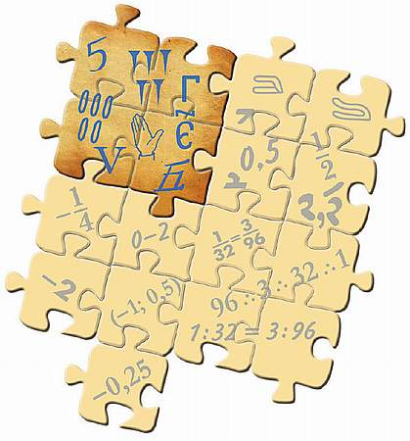
Сенина Г., Сенин В., МАОУ СОШ №4 г. Корсаков
Обобщение.
«Десятичные дроби. Часть 2»
http://seninvg07.narod.ru/

Slide 2

Ц
Задачи урока
Вычислять значения выражений, содержащих натуральные числа, обыкновенные и десятичные дроби, выполнять преобразования чисел.
Выбирать способ сравнения чисел, вычислений, применять свойства арифметических действий для рационализации вычислений.
Решать задачи из реальной жизни, применять математические знания для решения задач из других учебных предметов.
Решать задачи разными способами, сравнивать способы решения задачи, выбирать рациональный способ

Slide 3

Работаем с книгой
Как умножают десятичные дроби?
Как умножить десятичную дробь на 0,1; 0,01; 0,001?
Как найти произведение двух десятичных дробей?
Как определить положение запятой в произведении десятичных дробей?
Как разделить десятичную дробь на десятичную дробь?
Как разделить десятичную дробь на 0,1; 0,01; 0,001?
Нужно купить 2,1 кг конфет. В магазине эти конфеты продают и пакетиках по 300 г. стоимостью 180 р, и в пакетиках по 70 г стоимостью 35 р. Как выгоднее купить нужное количество конфет?

Slide 4
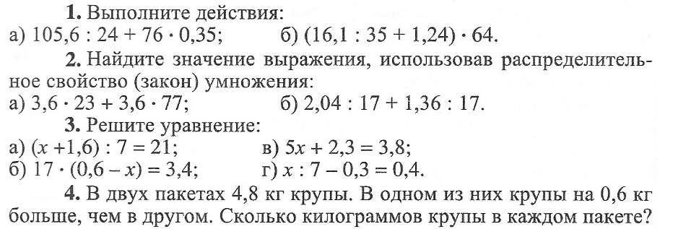
П
Повторяем

Slide 5
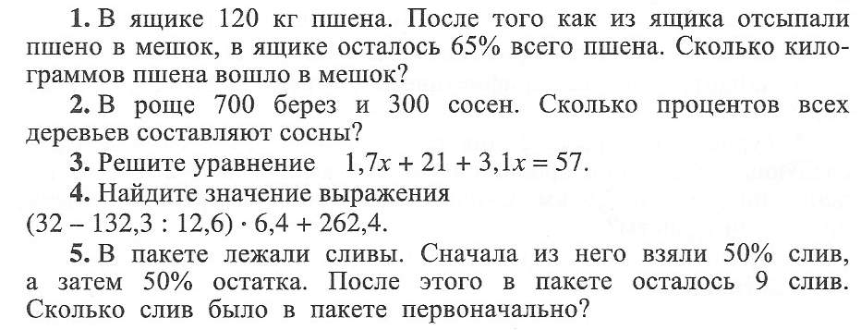
?
Проверь себя

Slide 6
ь
Итоги
Продолжите высказывание об уроке.
Я работал(а) на уроке на оценку ... .
Домашнее задание: § 6, стр. 143 № 7

